Slide 1


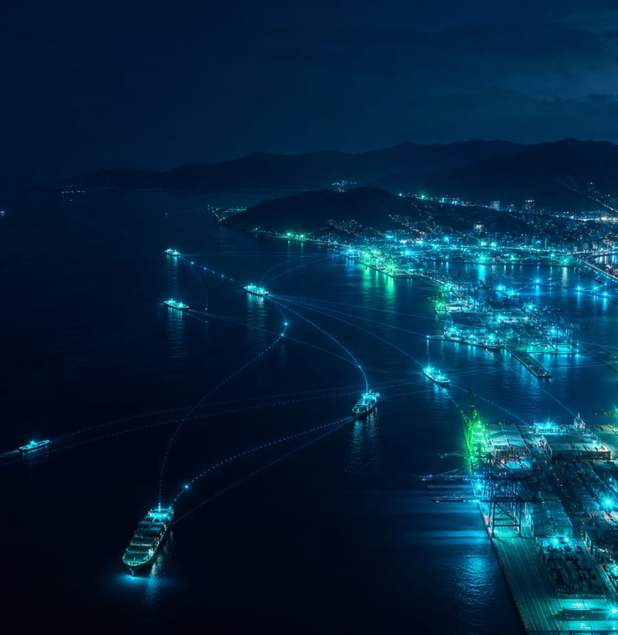
KEELUNG · 2030 VISION
2026.08 · V3
WHITE PAPER · ED.2026.08
基隆市政府
KEELUNG CITY GOVERNMENT
基隆市 2030
智慧海洋城市
願景白皮書
Keelung 2030 · Smart Ocean City Vision
從港口城市 蛻變 為亞洲智慧海洋示範區
KEELUNG 2030 · WHITE PAPER
01 / 31

Slide 2
CONTENTS
本白皮書導覽
02 / 31
目錄 · CONTENTS
從歷史定錨，到 2030 承諾 — 一場 30 頁的城市對話
PART I · OPENING 開場敘事 | P.01 — P.10
PART II · SIX PILLARS 六大主軸 | P.11 — P.26
01
願景封面
01 AI 產業生態與智慧科技治理
03
市長序 · 寫給 2030 的基隆人
02 產業振興與空間促參
03 永續環境與城市韌性
04
為何是現在 · 城市轉折點
04 交通路網與基礎建設
05
城市 DNA · 海洋 × 智慧 × 共榮
05 全齡照護與多元共融
10
核心承諾 · 蛻變宣言
06 教育扎根與文化品牌
PART III · COMMITMENT 承諾與啟航 | P.27 — P.30
KEELUNG 2030

Slide 3
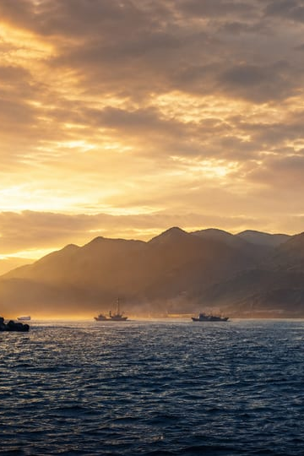

PREFACE · 03
市長序
寫給 2030 的基隆人
「
四年，我們不止做一張藍圖。
我們在重新定義 — 一座海洋城市，
在 AI 時代，可以長成什麼樣子。
謝國樑
2026.08
MAYOR'S MESSAGE
Mayor · Keelung City
基隆市政府
基隆的黎明，
正在重新升起
KEELUNG 2030
03 / 31

Slide 4
CONTEXT · 04
為何是現在
04 / 31
基隆，正站在 城市轉折點
五股力量正在同時匯聚 — 這是一座城市重新定義自己的最佳時機
01
02
03
04
05
AI 浪潮
來臨
產業
轉型壓力
氣候變遷
逼近
人口結構
翻轉
治理
升級契機
算力、數據、模型成為新基礎建設，城市必須回應
傳統港運單一結構，需要新引擎與新空間
極端降雨、海平面上升、海岸侵蝕已是現在進行式
超高齡、少子化、青年外流 — 城市必須變得宜居
數位治理、跨局處整合、市民參與全面進化
KEELUNG 2030

Slide 5

DNA · 05
城市基因
05 / 31
三股基因，重新編織 2030 的基隆
每一個基因都不能單獨存在 — 它們必須交織，才能定義「基隆」
DNA · 01
DNA · 02
DNA · 03
海洋
智慧
共榮
OCEAN
SMART
PROSPERITY
港口、漁港、海岸、海洋教育、海洋科技 — 是城市的基礎，也是未來的競爭力
AI、IoT、大數據、數位雙生 — 是提升行政效率、公共安全與生活品質的關鍵工具
氣候韌性、全齡照護、文化扎根、社區共創 — 讓市民、產業與環境同時受益
KEELUNG 2030

Slide 6
VISION · 06
願景定位 · 第五節
06 / 31
五層前瞻政策意義
「人本科技 · 永續共融的海洋城市」如何被具體實踐 — 五個層次同步落地
一
LAYER 01 · OCEAN-CENTRIC
海洋是都市治理、產業轉型、素養教育與庶民文化的共同基底 — 透過「港水岸觀光走廊」縫合市港共榮
以海洋為本 的城市主體性
二
LAYER 02 · HUMAN-CENTRIC
AI 算力、雲端急診室皆是服務市民的工具 — 強調「科技必須服務平權」與百師擁證教育扎根
以人為中心 的智慧科技治理
三
LAYER 03 · BLUE ECONOMY
以 PPP 產學科研整合，發展 MarineTech、智慧冷鏈物流、海洋休閒園區 — 高值化在地藍色經濟
藍色經濟導向 的產業高值化
四
LAYER 04 · CLIMATE RESILIENCE
市區佈建警報器、北寧路生態緩坡拓寬、攜手海大沙灘計畫 — 實踐 Building with Nature 韌性策略
多維調適 的氣候韌性防線
五
LAYER 05 · INCLUSIVE LIVING
以 TOD 都更 × 中元祭國際輸出 × 親海風險自主教育 — 建構深刻的「海洋管家」公民身分認同
全齡共融與文化扎根 的生活網絡
KEELUNG 2030

Slide 7
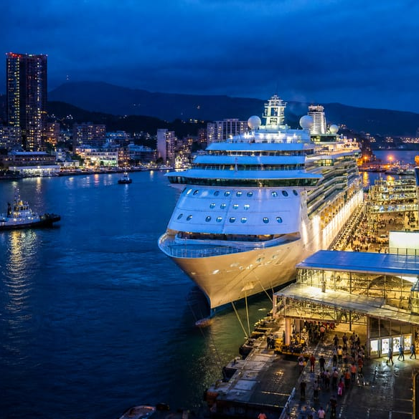

OPPORTUNITY · 07
基隆機會 ①
07 / 31
RAW MATERIAL · 01
我們是
郵輪母港城市
基隆是台灣第一大國際郵輪母港，年靠泊量穩居東北亞前段班 — 但我們的水岸尚未真正與市民、產業、觀光連結。
RESERVED CAPACITY · 2026
120萬
2.4km
#1
CRUISE HOME PORT
亞洲郵輪母港 · 基隆港
年旅客量級
港水岸縱深
全臺郵輪母港排名
KEELUNG 2030

Slide 8
OPPORTUNITY · 08
基隆機會 ②
08 / 31
RAW MATERIAL · 02
我們有
五堵腹地等待蛻變
FIVE STOPS · 五堵智慧科技產業園區
大基隆都會圈的「下個矽谷」
17.6 ha
15 min
五堵舊台鐵調車場與周邊腹地，是大基隆都會圈中最後一塊大型可整合用地 — 也是基隆「下個十年產業引擎」的所在。
可整合用地面積（公頃）
至南港、台北車程
3 條
AI
高鐵 / 國道 / 鐵路三軸交會
產業園區定位
STRATEGIC POSITION
北台灣科技廊帶上的
「海洋 AI 樞紐」
KEELUNG 2030

Slide 9

OPPORTUNITY · 09
基隆機會 ③
09 / 31
RAW MATERIAL · 03
我們有 全臺最完整的海洋資產組合
從港口、漁港、生態到島嶼 — 沒有任何一個臺灣城市，擁有這樣的組合
ASSET 01
ASSET 02
ASSET 03
ASSET 04
ASSET 05
基隆港
八斗子
漁港
潮境
保育區
基隆嶼
外木山
崁仔頂
魚市
PORT OF KEELUNG
國際商港、郵輪母港、藍色公路樞紐
BADOUZI
CHAOJING
ISLANDS
FISH MARKET
遊艇港園區基地、海洋觀光核心
海洋生態旗艦、科研與觀光雙引擎
島嶼國家公園級景觀、海岸線資產
百年魚市、夜間漁業文化地景
KEELUNG 2030

Slide 10






TRANSFORMING NOW · 10
基隆正在蛻變
10 / 31
手握 郵輪母港 · 五堵腹地 · 海洋資產
基隆，正在蛻變!
NOW
TRANSFORMING
2030
城市資產已就位
六大引擎同步啟動
亞洲智慧海洋示範區
郵輪母港
#1 全臺
五堵腹地
17.6 ha
從 「港口城市」
蛻變為 「智慧海洋示範區」
5 大組合
AI · 產業 · 韌性
交通 · 照護 · 教育
海洋資產
6 PILLARS · ONE SYSTEM
THE NEW KEELUNG
NEXT · 我們的 2030 藍圖
→
蛻變不是口號 — 而是一套正在執行的系統
KEELUNG 2030

Slide 11

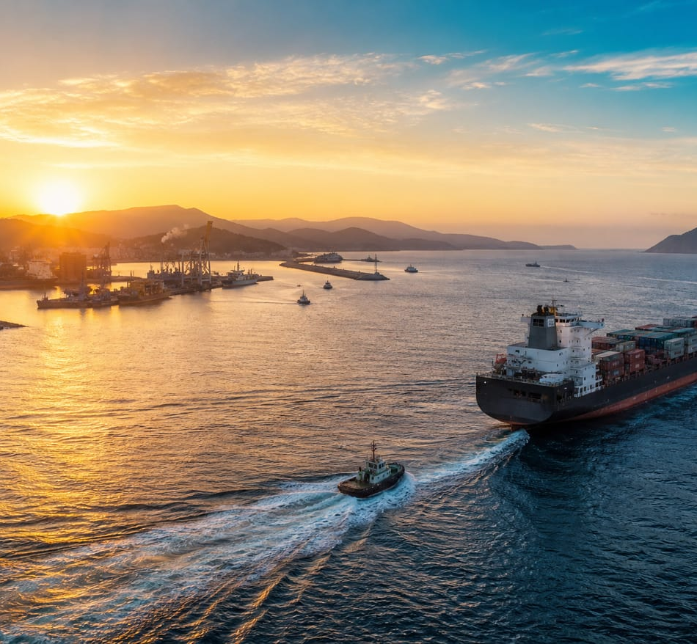
CORE ANSWER · 11
我們的答案
11 / 31
基隆 2030 的核心承諾
從港口城市，
蛻變為亞洲
智慧海洋示範區
人本
海洋
共榮
以人為本的科技
以海為魂的城市
以智為翼的未來
KEELUNG 2030

Slide 12


PILLAR 01 / 06
主軸宣言
12 / 31
01
SMART GOVERNANCE
AI 產業生態
與智慧科技治理
讓 AI 不只是技術，而是基隆人每天有感的城市能力 — 從算力中心、產業園區，到市民可視化儀表板。
FLAGSHIP PROJECTS · 三大旗艦
P.12
P.13
P.14
前瞻 AI 算力中心
五堵智慧科技園區
Go Ocean 市民儀表板
KEELUNG 2030

Slide 13

PILLAR 01
AI 產業生態與智慧科技治理
13 / 31
FLAGSHIP · AI COMPUTE CENTER
前瞻 AI 算力中心
落地 五堵智慧科技產業園區，建構全臺首座結合海洋資料中心與市政決策樞紐的 AI 基礎建設。
01
STAGE · 2026—2027
02
STAGE · 2028—2029
03
STAGE · 2030
基礎算力評估
與選址啟動
海洋資料中心
進駐五堵
市府決策樞紐
全面整合
完成 GPU 算力規模需求評估、能源效率模擬
第一波 AI 企業進駐，建構海洋 AI 數據庫
跨局處 AI 治理平臺上線，數據驅動施政
BENCHMARK
新加坡 Tuas 智慧港
— 全自動化貨櫃處理
65M TEU
/ 年 · 200+ 自駕車隊
KEELUNG 2030

Slide 14
PILLAR 01
AI 產業生態與智慧科技治理
14 / 31
FLAGSHIP · WUDU SMART TECH PARK
五堵智慧科技產業園區
17.6 公頃舊調車場 → 海洋 AI 與科技廊帶的新基地
INDUSTRY MIX · 招商配比
PHASING ROADMAP · 三階段啟動
40%
30%
30%
用地整合 · 環評啟動
'26—'27
海洋 AI · 數據
智慧物流
研發 · 育成
'28
基礎建設動土 · 第一波招商
海洋環境模擬、漁業 AI
冷鏈、跨境、自駕
學研合作、新創孵化
'29
首批企業進駐 · 育成中心啟用
預估創造 8,000+ 就業機會，帶動南港 — 基隆科技廊帶整合
'30
全區營運 · 海洋 AI 國際樞紐成形
KEELUNG 2030

Slide 15
PILLAR 01
AI 產業生態與智慧科技治理
15 / 31
FLAGSHIP · GO OCEAN DASHBOARD
Go Ocean · 市民海洋儀表板
把海洋環境數據、遊憩承載量、安全預警，做成每位市民都能讀懂的一張畫面
GO OCEAN · LIVE DASHBOARD
2030.06.15 · 14:30 UTC+8
SEA SAFETY
CHAOJING LOAD
AIR QUALITY
PORT TRAFFIC
GREEN
68%
AQI 32
14 ships
潮汐 · 風浪正常
潮境承載量
空氣品質 · 良好
基隆港 · 即時船舶
AI RECOMMENDATION
今日適合前往外木山步道，預計 16:00 後遊客密度下降至 40%
KEELUNG 2030

Slide 16

PILLAR 02 / 06
主軸宣言
16 / 31
02
INDUSTRY REVITALIZATION
產業振興與
空間促參
讓基隆關鍵地景的閒置潛能，透過 ROT/BOT 促參與都更工具被釋放 — 三個旗艦地景，三個城市新心臟。
FLAGSHIP PROJECTS · 三大旗艦
P.16
P.17
P.18
八斗子遊艇港園區
基隆港水岸觀光走廊
崁仔頂魚市現代化
KEELUNG 2030

Slide 17
PILLAR 02
產業振興與空間促參
17 / 31
FLAGSHIP · BADOUZI MARINA
八斗子遊艇港觀光園區
以 ROT + BOT 雙軌促參，打造東北亞遊艇觀光的「亞洲尼斯」
VALUE PROPOSITION · 三層價值
BENCHMARK
法國尼斯 · 蔚藍海岸
VALUE 01
VALUE 02
VALUE 03
Nice · Côte d'Azur
遊艇
停泊
海岸
商業
海洋
觀光體驗
5M+
1,800
200+ 泊位 · 東北亞遊艇樞紐
餐飲、零售、文創、海岸夜經濟
藍色公路、海上派對、潛水、教育旅遊
年遊客量
遊艇泊位
港 · 城 · 觀光景觀美學行銷 — 全球海岸城市標竿
KEELUNG 2030

Slide 18
PILLAR 02
產業振興與空間促參
18 / 31
FLAGSHIP · WATERFRONT CORRIDOR
基隆港水岸觀光走廊
把 2.4 公里港水岸，從「貨運邊界」還給市民，成為城市客廳
PORT WALK · 五段水岸節點
海洋廣場
郵輪碼頭
魚市現代化
正濱漁港
和平島地景
START · 0 km
0.6 km
1.2 km
1.8 km
END · 2.4 km
POLICY TOOLKIT · 推動工具
市港聯合都更
立體連通設計
公共藝術品牌
市府 × 港務公司專責中心
參照橫濱 Minato Mirai 21
歷史地景敘事 × 海洋美學
KEELUNG 2030

Slide 19
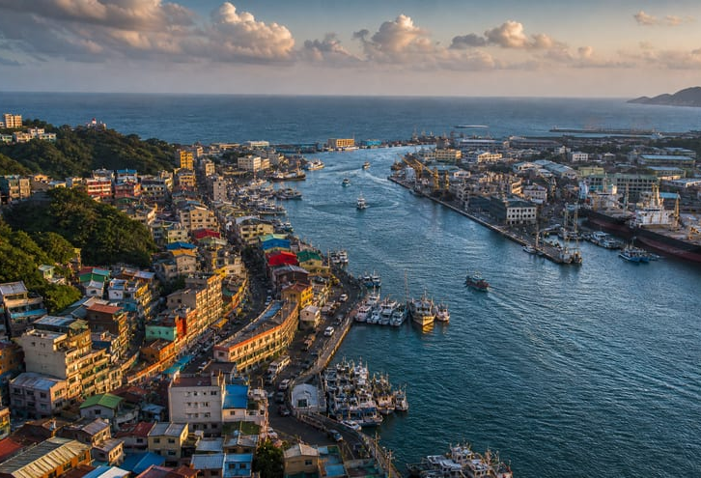

PILLAR 02
產業振興與空間促參
19 / 31
FLAGSHIP · KANZIDING MODERNIZATION
崁仔頂魚市現代化
百年凌晨魚市，保留人聲鼎沸的喊魚文化，升級為兼具食安、衛生、觀光教育的國際漁業地景
100+ YEARS
百年喊魚文化 · 保留與升級
BEFORE
AFTER · 2030
傳統濕市場
國際漁業地景
BENCHMARK
· 漁獲冷鏈不足
· 觀光動線混亂
· 文化價值未被轉譯
→
· 智慧冷鏈 + AI 拍賣
· 觀光教育動線
· 24h 漁港經濟生態
東京豐洲市場 · TOYOSU
百年築地遷址重生 — 食安、觀光、批發三位一體，年訪客 300 萬人
KEELUNG 2030

Slide 20

PILLAR 03 / 06
主軸宣言
20 / 31
03
SUSTAINABILITY & RESILIENCE
永續環境
與城市韌性
氣候變遷已是現在進行式 — 我們用海洋保育升級與災防數位化，讓基隆成為亞洲韌性城市標竿。
FLAGSHIP PROJECTS · 兩大旗艦
P.20
P.20
潮境保育區 2.0
智慧災防 · 救護升級
KEELUNG 2030

Slide 21
PILLAR 03
永續環境與城市韌性
21 / 31
FLAGSHIP · DIGITAL RESILIENCE
潮境保育 2.0 × 智慧災防救護
PROJECT · CHAOJING 2.0
PROJECT · DRONE & RADAR
潮境保育區升級
無人機 + 雷達海域監測
AI 預測模型動態管理遊憩承載量 · 數位 APP 安全管制
全天候沿岸防災 · 動態潮汐智慧看板 · 即時災害預警
PROJECT · MEDICAL UPGRADE
PROJECT · SAR SQUAD
12 導程心電圖救護車
特種搜救分隊建置
全市救護車佈建 · 即時連線急救醫院 · 心血管黃金救援
山域 + 海域 + 都市複合災害 · 全市 24h 戰備
KEELUNG 2030

Slide 22

PILLAR 04 / 06
主軸宣言
22 / 31
04
TRANSPORT & INFRASTRUCTURE
交通路網與
基礎建設
讓基隆與大台北、與世界、與市民，每天都更近一點。
FLAGSHIP A
FLAGSHIP B
基隆捷運與 TOD 整合開發
國道電動巴士與行人友善
串接大台北通勤圈 · 沿線車站立體都更 · 北寧路生態緩坡拓寬
國道電巴運具電動化 · 金安獎行人友善街道計畫 · 污水接管率提升
KEELUNG 2030

Slide 23
PILLAR 04
交通路網與基礎建設
23 / 31
FLAGSHIP · ELECTRIFICATION & WALKABILITY
讓街道，回到行人手上
國道電動巴士全面化 + 金安獎行人友善 — 把空氣品質與步行尊嚴還給市民
EV TARGET · 2030
PEDESTRIAN · 金安獎
SEWAGE · 污水接管
100%
A+
95%
國道電動巴士運具比
行人友善評等目標
污水接管率
與中央運能轉型計畫對接
道路設計改造 · 學區安全升級
海洋環境品質的基礎建設
KEELUNG 2030

Slide 24

PILLAR 05 / 06
主軸宣言
24 / 31
05
CARE & INCLUSION
全齡照護
與多元共融
從嬰兒到長者，從身障到新住民 — 沒有任何一個基隆人，會在 2030 被遺漏。
P.24-A
P.24-B
P.24-C
P.24-D
長照服務
管理所
智慧穿戴
關懷網
身障創生
基地
親子智慧
關懷平臺
超高齡社會一站式
長者健康風險預警
就業 + 文化共融
室內兒童樂園
KEELUNG 2030

Slide 25
PILLAR 05
全齡照護與多元共融
25 / 31
FLAGSHIP · LIFE-STAGE COVERAGE
照護，要有溫度
用智慧科技 × 在地溫度，覆蓋每一個生命階段
STAGE 01
STAGE 02
STAGE 03
STAGE 04
親子
青少年
壯年 · 身障
長者
室內兒童樂園
青少年科技體適能
身障創生基地
長照管理所 + 穿戴
親子照護智慧關懷平臺 · 全市分區佈建
AR/VR 數位運動、電競探索場域
就業培力 · 文化共融 · 社區共創
一站式整合 · 智慧體適能據點 · 健康風險預警
KEELUNG 2030

Slide 26

PILLAR 06 / 06
主軸宣言 + 旗艦 A
26 / 31
06
EDUCATION & BRAND
教育扎根與文化品牌
讓每位老師都懂 AI，讓每個孩子都有「海洋素養」 — 這是基隆對未來世代的承諾。
FLAGSHIP A · 百師擁證 AI 教育計畫
讓 AI 走進基隆每一間教室
100+ 師
全市
2030
取得國際 AI 教學認證
海洋 AI 跨域專題教材覆蓋
公共圖書館品牌化升級完成
KEELUNG 2030

Slide 27

PILLAR 06
教育扎根與文化品牌
27 / 31
FLAGSHIP B · INTL CULTURAL BRAND
把基隆，輸出到世界
五大國際文化路徑 + 兩大旗艦節慶 — 建立基隆能被世界記住的品牌敘事
FIVE INTL PATHS · 五大國際文化路徑
PATH 01
PATH 02
PATH 03
PATH 04
PATH 05
海洋
歷史路徑
產業
遺產路徑
飲食
文化路徑
山城
地景路徑
海洋
科技路徑
和平島 · 大航海時代
煤礦 · 漁業 · 港運
廟口 · 海產 · 移民
階梯巷弄 · 港灣俯瞰
潮境 × AI 串聯
SIGNATURE FESTIVAL 01
SIGNATURE FESTIVAL 02
中元祭 · 國際輸出
UNESCO 級無形文化資產敘事
國際帆船賽事
海洋運動國際品牌建立
KEELUNG 2030

Slide 28


ROADMAP · 28
三階段實施路徑
28 / 31
奠基 · 深化 · 永續 — 五年路徑圖
每一個階段都有可被驗收的里程碑
PHASE 01 · 2026—2027
PHASE 02 · 2028—2029
PHASE 03 · 2030
奠基期
深化期
永續期
FOUNDATION
DEEPENING
SUSTAINABLE
· PMO 辦公室成立
· AI 算力基建評估
· 長照管理所整併
· 公辦都更啟動
· 八斗子促參招標
· 五堵園區首波進駐
· 北寧路韌性工程完成
· 電動運具階段目標
· 藍色公路試航
· 港水岸走廊節點啟用
· 市港空間縫合完成
· 國際品牌敘事確立
· 數據驅動滾動治理
· 六大主軸 KPI 結算
· 智慧海洋示範區成形
KEELUNG 2030

Slide 29
DASHBOARD
2030 KPI 戰情總覽
29 / 31
六大主軸 · 2030 量化承諾
可被監督、可被衡量、可被檢核 — 這就是基隆對市民的契約
PILLAR 01 · AI
PILLAR 02 · INDUSTRY
PILLAR 03 · RESILIENCE
智慧治理
空間促參
韌性環境
100%
3
12
個
導程
市府跨局處 AI 治理平臺整合率
關鍵地景促參案啟動（遊艇港 / 水岸 / 魚市）
救護車全配置心電圖機，連線醫院
PILLAR 04 · TRANSPORT
PILLAR 05 · CARE
PILLAR 06 · EDUCATION
交通基盤
全齡照護
教育品牌
TOD
1
5
站式
大路徑
基隆捷運 TOD 整合開發完成
長照服務管理所成立 · 智慧穿戴佈建
國際文化路徑建構 · 百師擁證 AI 教育
KEELUNG 2030

Slide 30


MANIFESTO · 30
啟航宣言
30 / 31
2030 · 我們的承諾
這不是一份白皮書，
這是
基隆對未來的契約。
MEASURABLE
MONITORED
ACCOUNTABLE
這就是基隆對市民的契約
可被衡量
可被監督
可被檢核
KEELUNG 2030

Slide 31

KEELUNG · 2030
謝謝您的傾聽
讓我們，一起把基隆推向 2030
ISSUED BY
SIX PILLARS · ONE CITY · ONE FUTURE
基隆市政府
KEELUNG CITY GOVERNMENT · 2026.08 · V3
KEELUNG 2030 · WHITE PAPER
31 / 31 · END

